Slide 1



#Emplea
ONE

Slide 2
KIT DE EMPLEABILIDAD
¡Hola, estudiante ONE!
EmpleaONE es un movimiento para apoyarte a crear conexiones con el mercado laboral. Por ello, buscamos empresas socias que ofrezcan oportunidades laborales para quienes inician en la tecnología, sensibilizándolas para flexibilizar los requisitos y apostar por el talento del futuro.
Por eso, en EmpleaONE, siempre que estén disponibles, publicaremos las vacantes que ofrecen nuestros socios, para que puedas aplicar, así como crear tu perfil para incluirlo en las ofertas a las que te presentes, con información sobre ti, tu trayectoria en el programa y tu portafolio de Challenges.
Además, también trabajamos para apoyarte con materiales y consejos que puedan ayudarte en la búsqueda del trabajo de tus sueños, en otras plataformas y páginas de empleo.
Para apoyarte aún más, hemos creado el Kit de Empleabilidad con dos opciones de uso:
Open To Work: Desarrollamos una pieza para apoyarte en la búsqueda de una oportunidad de trabajo.
Coloca tu fotografía y publica en tus redes sociales, usa nuestros hashtags, adicionalmente hemos creado una propuesta de posteo. ¡No dudes en utlizarla!
Insignia ONE: Sí obtuviste tan anhelada oportunidad de trabajo ¡celebra este logro!
Coloca tu fotografía, nombre de la empresa y publica en tus redes, ¡no olvides usar nuestros hashtags!
Importante: Sí fuiste contratado (a) por una empresa no socia de ONE, también podrás compartirlo en tus redes, nuestro objetivo es celebrar a lo grande este gran logro.
Equipo,
Oracle Next Education
#EmpleaONE
#OracleNextEducation
#OpenToWork

Slide 3
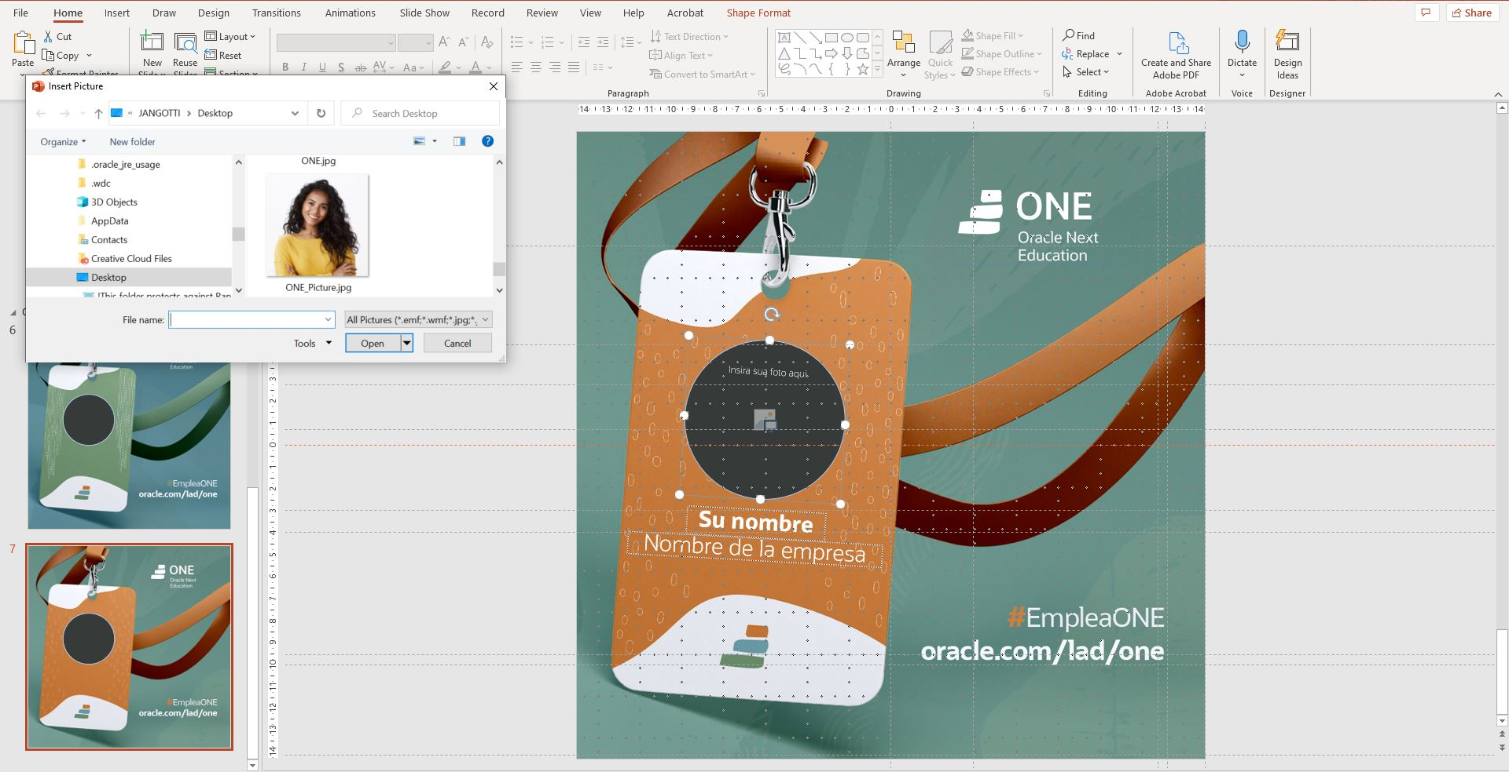
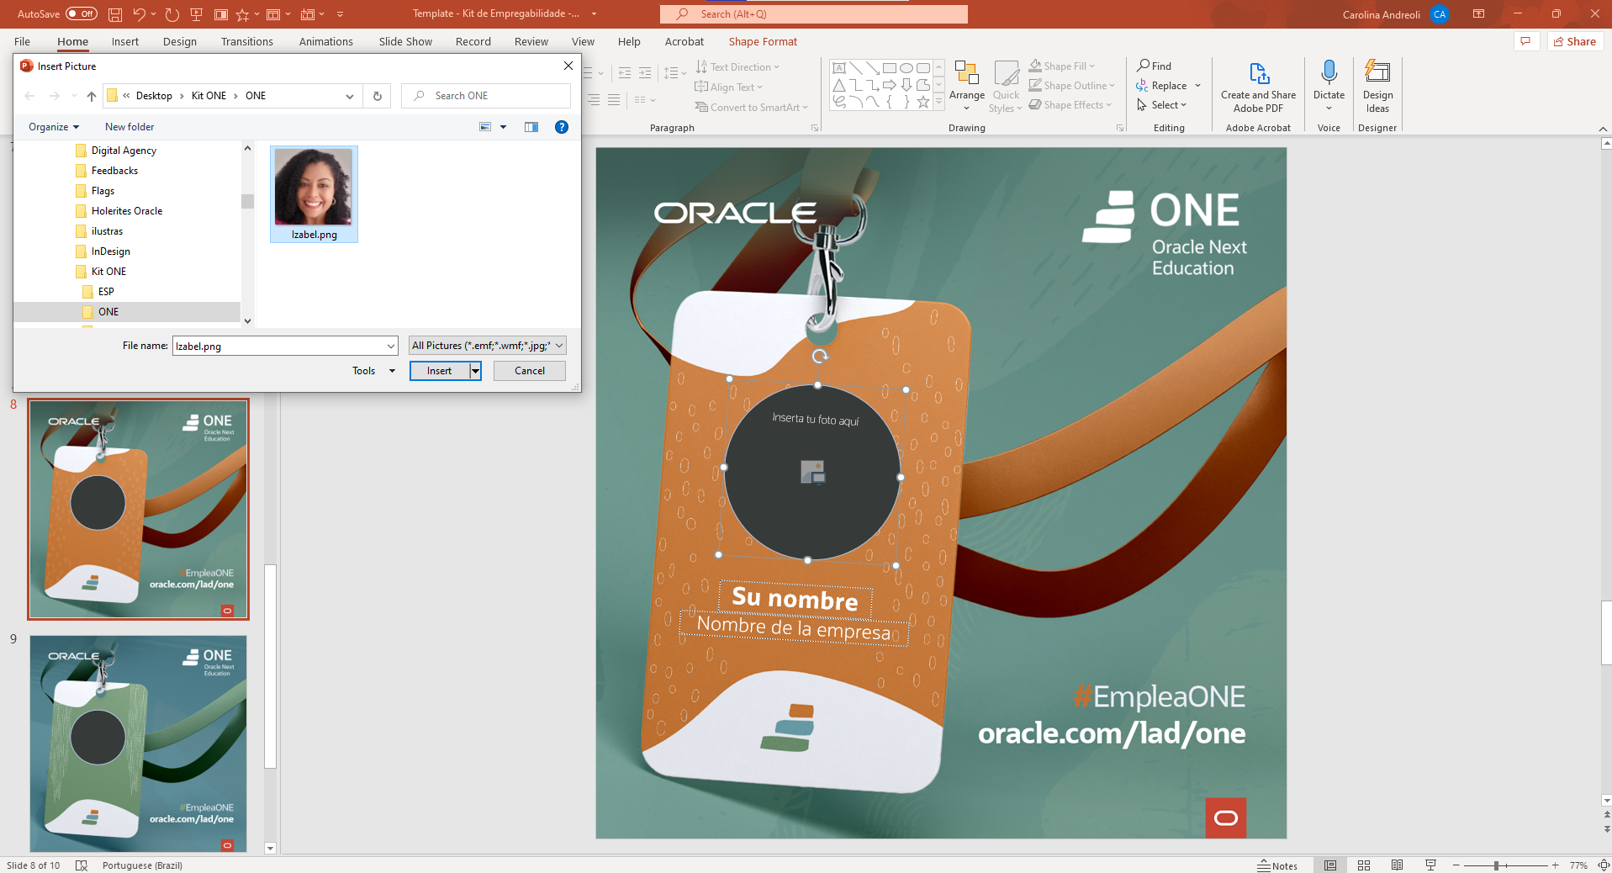
PASO A PASO
1º Elige el arte (insignia verde o naranja).
2º Da click en el ícono de la imagen dentro del círculo.
3º Escoge tu mejor foto.
4º Da click en “abrir”
3º
2º
4º

Slide 4
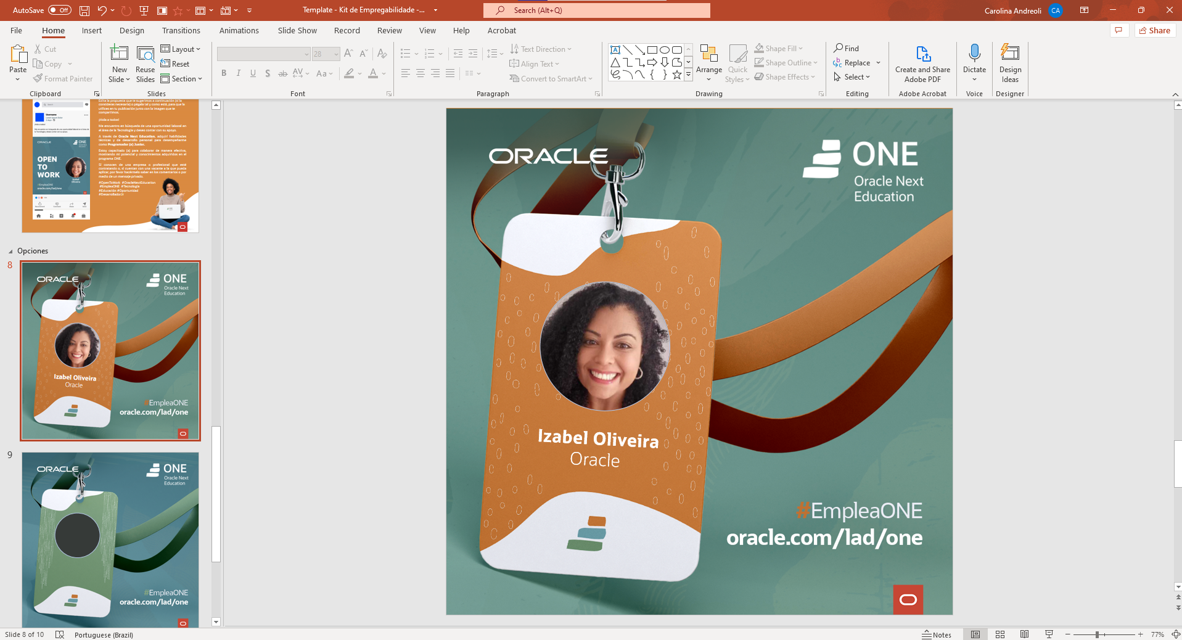
5º Da click en el texto e inserta tu nombre y apellido, así como el nombre de la empresa contratante.
6º Guarda el arte como una imagen y compártela en tus redes sociales, te compartimos una propuesta de texto que puedes adaptar en tu posteo.
5º

Slide 7
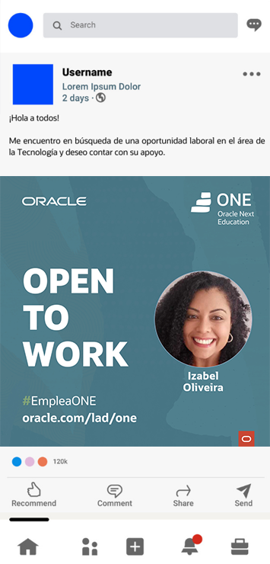


PROPUESTA DE TEXTO OPEN TO WORK
PARA POSTEAR EN LINKEDIN
Edita la propuesta que te sugerimos a continuación (sí la consideras necesaria) o pégala tal y como está, para que la utilices en tu publicación junto con la imagen que te compartimos.
¡Hola a todos!
Me encuentro en búsqueda de una oportunidad laboral en el área de la Tecnología y deseo contar con su apoyo.
A través de Oracle Next Education, adquirí habilidades técnicas y de desarrollo personal para desempeñarme como Programador (a) Junior.
Estoy capacitado (a) para colaborar de manera efectiva, mostrando mi potencial y conocimientos adquiridos en el programa ONE.
Sí conocen de una empresa o profesional que esté contratando o, sí cuentan con una vacante a la que pueda aplicar, por favor hacérmelo saber en los comentarios o por medio de un mensaje privado.
#OpenToWork #OracleNextEducation
#EmpleaONE #Tecnología
#Educación #Oportunidad
#DesarrolladorJr

Slide 10
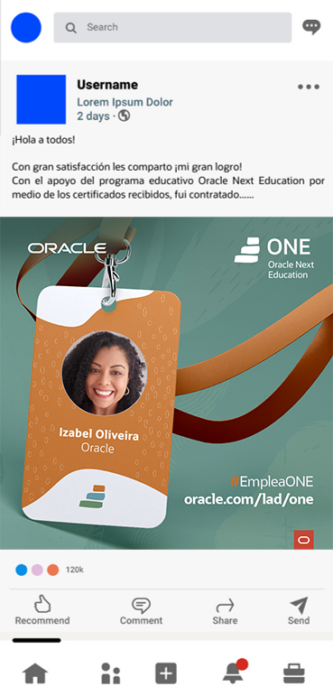
PROPUESTA DE TEXTO INSIGNIA ONE
PARA POSTEO EN LINKEDIN
Edita la propuesta que te sugerimos a continuación (sí la consideras necesaria) o pégala tal y como está, para que la utilices en tu publicación junto con la imagen que te compartimos.
¡Hola a todos!
Con gran satisfacción les comparto ¡mi gran logro!
Con el apoyo del programa educativo Oracle Next Education por medio de los certificados recibidos, fui contratado (a) por la empresa XXXX desempeñando el puesto de XXX.
Por medio de esta oportunidad en el mercado de trabajo, pondré en práctica todas mis habilidades técnicas y blandas, adquiridas durante mi paso por el programa.
#OracleNextEducation #EmpleaONE
#Tecnología #Educación #Oportunidad
#DesarrolladorJr

